Slide 1
Powershell實戰技術
作業系統 期中平時報告
報告者: 范文長
指導教授: 偉大的恩師 龍大大

Slide 2
Agenda
Powershell
Powershell cmdlet
Powershell programming
使用poewershell管理WINDOWS
Poewershell 攻擊程式分析 :powershell
學習心得

Slide 3
Powershell cmdlet
PowerShell（包括Windows PowerShell和PowerShell Core）是微軟公司開發的任務自動化和組態管理框架
由.NET Framework和.NET Core是構建的命令行介面殼層相關script語言組成
最初僅僅是Windows元件，後於2016年8月18日開源並跨平台支援
在PowerShell中，管理任務通常由cmdlets執行
這是執行特定操作的專用.NET類 別。
可將cmdlet集合至指令碼、可執行檔（一般是獨立應用程式）中，或通過常規.NET類（或WMI / COM物件）實例化。
通過存取不同資料儲存中的資料由PowerShell執行，如檔案總管或登錄檔registry。
資料來源: https://zh.wikipedia.org/wiki/Windows_PowerShell

Slide 4
Powershell cmdlets
Cmdlet == command lets

Slide 5
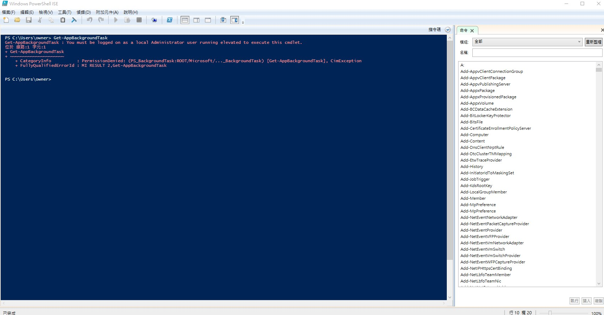
Powershell

Slide 6
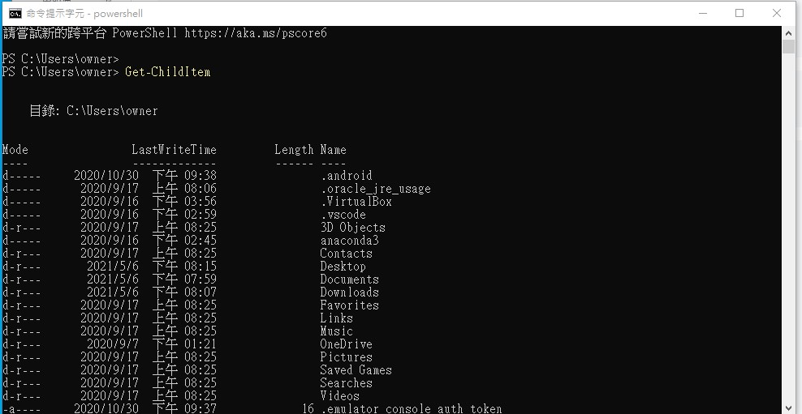
Windows Shell : cmd
Powershell

Slide 7
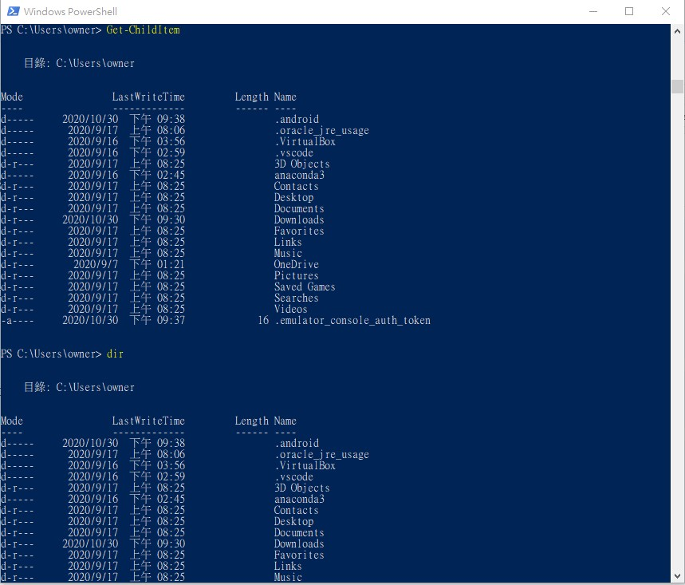
windows Powershell(x86)

Slide 8
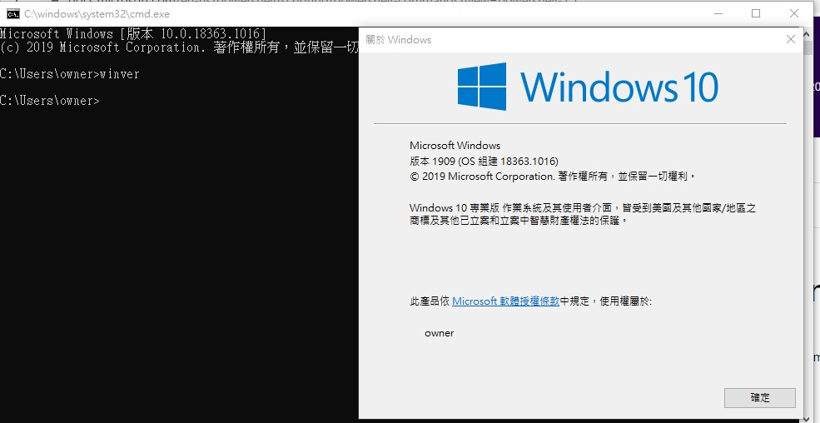

Slide 9
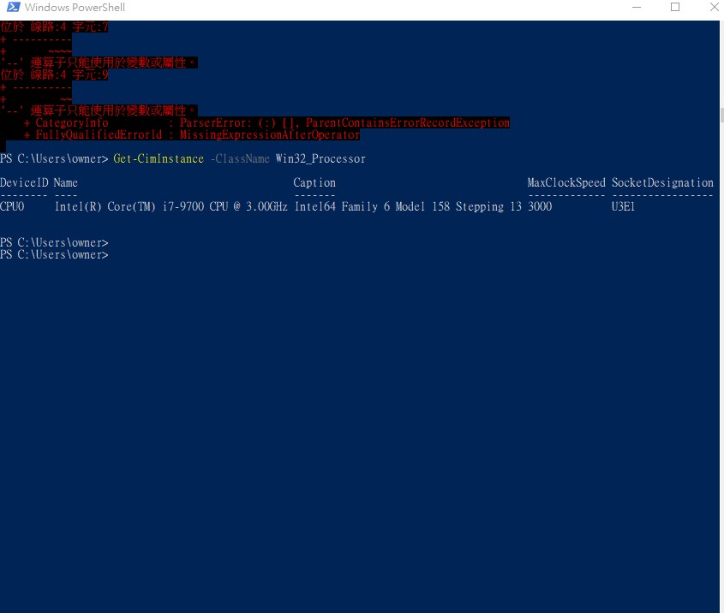

Slide 10
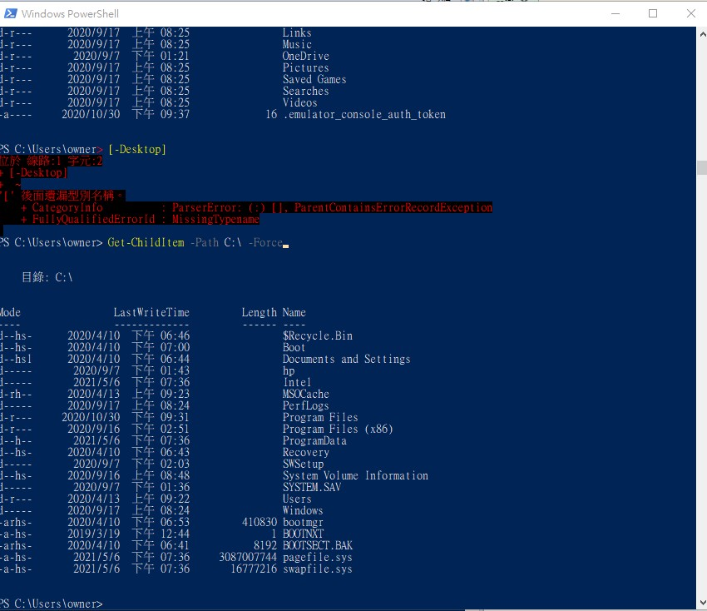

Slide 11
